Slide 1
Великие женщины – ученые в России
Софья Васильевна Ковалевская

Slide 2
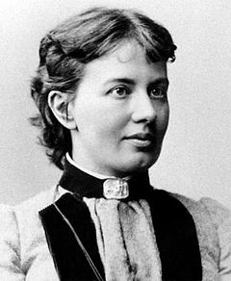
Ковалевская Софья Васильевна - русский математик и механик. Первая в России и в Северной Европе женщина-профессор и первая в мире женщина — профессор математики
3 января 1850 года - 29 января 1891 год

Slide 3
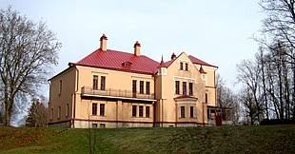
В 1858 году её отец вышел в отставку, вся семья переехала в принадлежащее ему поместье Полибино, ныне село Полибино в Псковской области.
Здесь Софья провела свои детские годы.

Slide 4
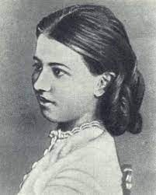
Софья родилась в известной семье: её дед по материнской линии был известным математиком, а прадед – известным астрономом. Согласно семейному преданию, род Софьи Ковалевской по отцовской линии восходит к венгерскому королю Матвею Корвину.
При рождении она носила девичью фамилию Корвин-Круковская

Slide 5
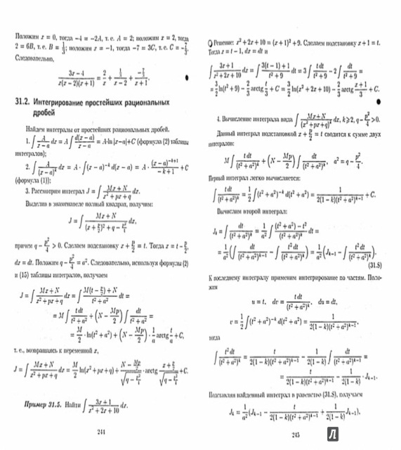
Её любопытство к математике пробудилось почти случайно. Когда в доме ее отца шел ремонт, на детскую комнату не хватило обоев. Но по счастливой случайности на предварительную оклейку пошли записи лекций по высшей математике, которые читал один из крупнейших русских ученых XIX века Михаил Васильевич Остроградский в Петер­бургской Академии наук.
Образец лекции по высшей математики

Slide 6
Листы, испещренные странными, непонятными формулами, обратили на себя внимание маленькой Сони.
Целые часы про­водила она около стен детской комнаты, пытаясь понять по­рядок, в котором шли листы, и прочесть написанный на них текст.
От этого внешний вид многих формул врезался в ее память, да и сопровождавшие их слова запомнились ей, хотя она и не могла тогда понять их смысл.

Slide 7
.
В пятнадцать лет Соня стала брать первые уроки высшей математики. Её преподаватель удивлялся, как быстро она усваивает сложнейшие понятия этой науки. А дело было в том, что когда он объяснял ей эти понятия, девочка вспоминала слова из лекций Остроградского, увиденные на стене своей комнаты. За восемь лет Софья осилила полный курс предметов мужской гимназии, занимаясь с учителями на дому. Преподаватели восхищались её математическими талантами и рекомендовали родителям девочки и дальше развивать эту её склонность.

Slide 8
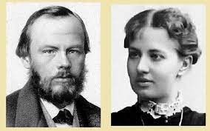
Софья могла продолжить обучение только за границей. Отец не дал согласия на выезд. Девушка заключила брак с молодым учёным В. О. Ковалевским и уехала в Германию. В Берлинском университете женщины не могли слушать лекции. Немецкий математик Вейерштрасс, восхищённый её талантом, согласился лично её учить.
Софья с мужем В. О. Ковалевским
Поступление женщин в высшие учебные заведения России в те годы было запрещено.

Slide 9
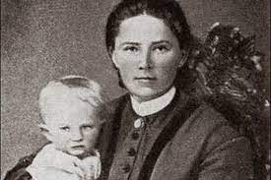
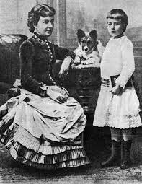
Софья Васильевна с дочерью Софьей Владимировной Ковалевской

Slide 10
В возрасте 24 лет в 1874 году Софья Ковалевская получила звание доктора философии, что было неслыханным достижением для юной дамы.
После смерти мужа, в 1884 году, оказавшись в стесненных обстоятельствах, благодаря хлопотам Вейерштрасса, она стала профессором кафедры математики в Стокгольмской высшей школе, с обязательством читать лекции первый год по-немецки, а со второго — по-шведски.

Slide 11
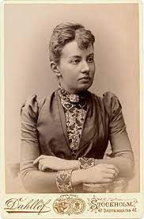
За выдающиеся достижения в области высшей математики Ковалевская была избрана членом-корреспондентом на физико-математическом отделении Петербургской Академии наук. И сейчас студенты-математики изучают теорему Ковалевской, знакомятся с ее исследованиями о вращении твёрдого тела вокруг неподвижной точки (волчка).

Slide 12
Помимо математики, она увлекалась и литературой. Софья была наблюдательна, вдумчива, обладала большой способностью к художественному воспроизведению увиденного. Она написала целый ряд литературных произведений. Большинство её рассказов посвящены России, по которой она тосковала, находясь в другой стране. Писала не только на русском, но и на шведском языках.
Литературное произведение Ковалевской семейная хроника «Воспоминания детства»

Slide 13
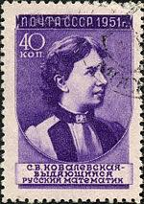
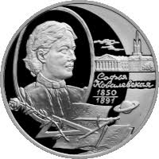
Почтовая марка СССР 1951 год. Памятная монета Банка России, посвященная 150 - летию со дня рождения С.В. Ковалевской, серебро 2000 год.

Slide 14
Именем Софьи Васильевны назван в 1970 году лунный кратер, в 1972 году астероид, есть премии имени С.В. Ковалевской за выдающиеся результаты в области математики. Её именем названы улицы, математические школы в Швеции, России. Память о неординарном человеке, «принцессе» математики жива.
Софья Ковалевская умерла 29 января 1891 года в Стокгольме в возрасте 41 года, простудившись в поездке по Европе. Вернувшись в Стокгольм, где она в то время жила, она вскоре скончалась из-за воспаления лёгких.

